Slide 1
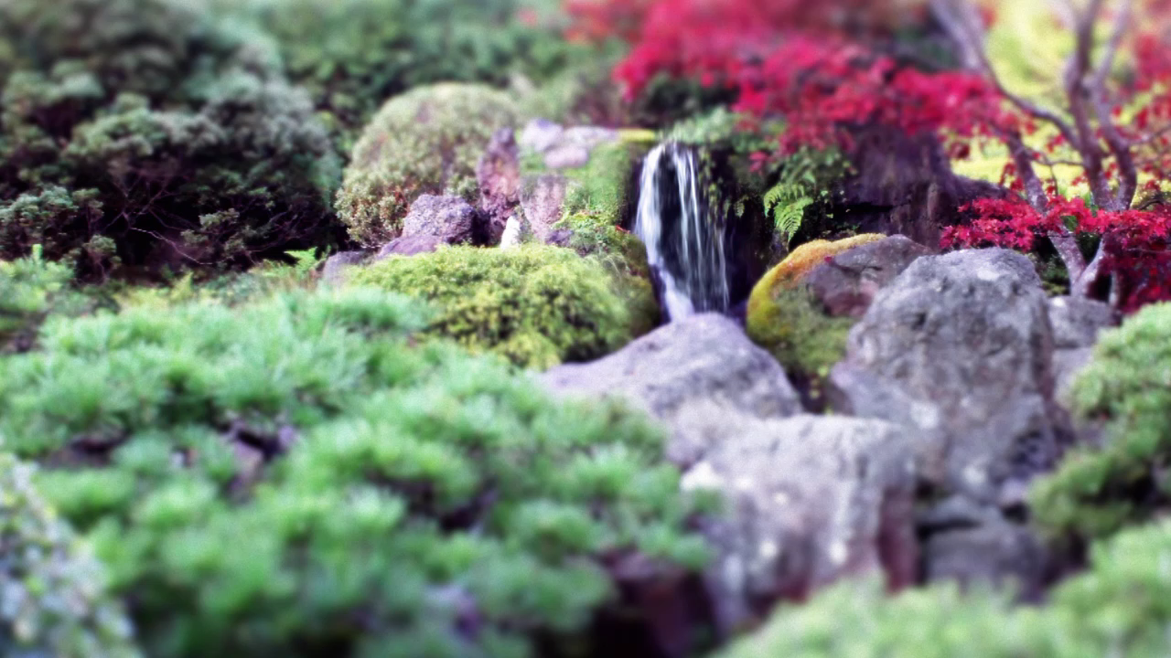
Факторы эволюции

Slide 2

Наследственная изменчивость;
Борьба за существование;
Естественный отбор;
Волны жизни;
Изоляция;
Миграция;
Дрейф генов.

Slide 3
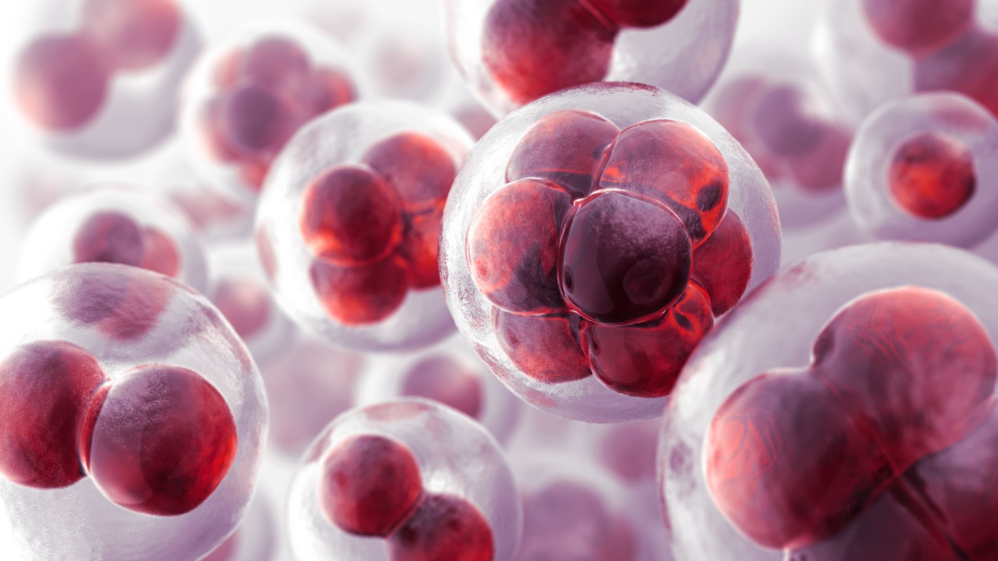
Наследственная изменчивость

Slide 4
Мутационная изменчивость
- изменение генотипа под действием мутаций (случайных направленных скачкообразных изменений генотипов).
Мутации:
Положительные – мутации, полезные в данных условиях;
Отрицательные – мутации, вредные в данных условиях;
Нейтральные – мутации, не влияющие на жизнедеятельность организма в данных условиях.
Более редкая и часто приводит к вредням проявлениям.

Slide 5
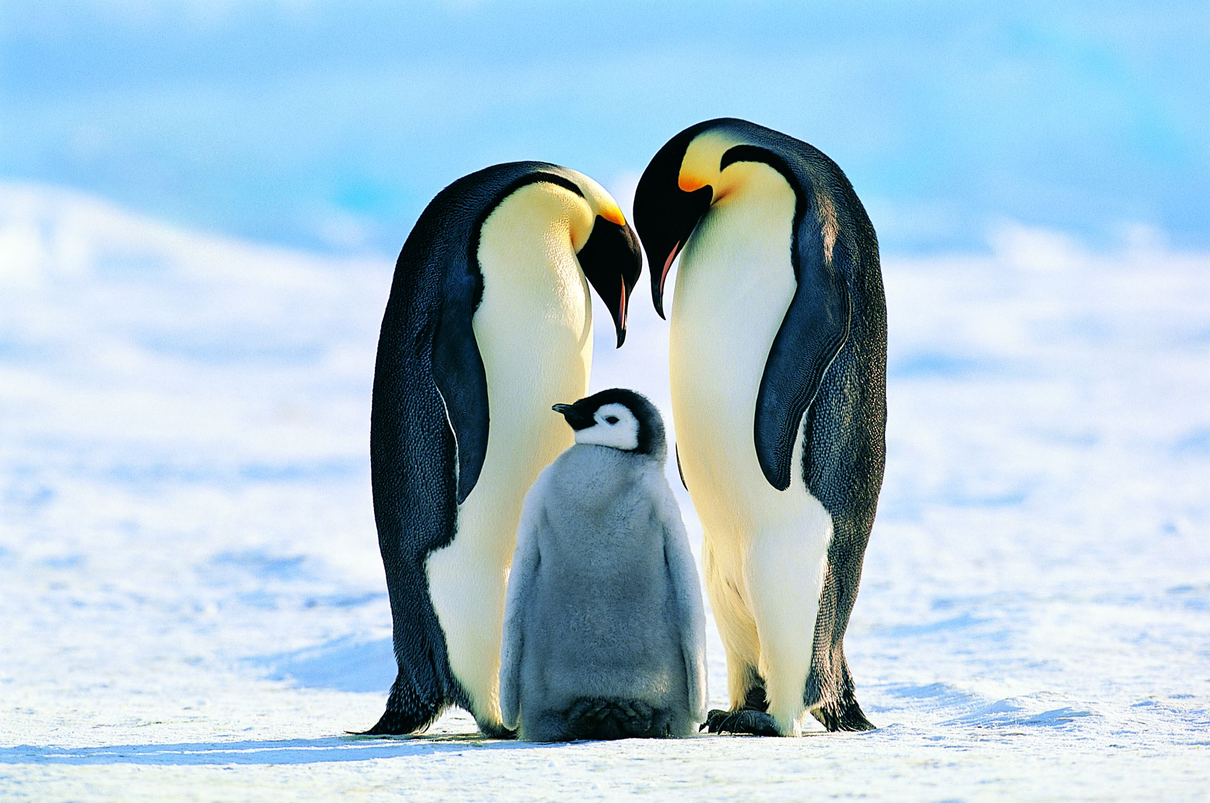
Комбинативная изменчивость
- изменение генотипа в результате комбинации родительских генов в процессе оплодотворения.
Возникает благодаря гетерозиготности организмов в популяции и проявляется практически всегда;

Slide 6
Борьба за существование
- это совокупность отношений, существующих между организмами и условиями среды.

Slide 7

Побеждают в борьбе за существования наиболее приспособленные особи, которые могут передать потомкам совокупность «выигрышных» признаков, что способствует сохранению популяции
Формы борьбы за существования:
борьба с неблагоприятными условиями среды;
межвидовая борьба за существование;
внутривидовая борьба за существование.

Slide 8
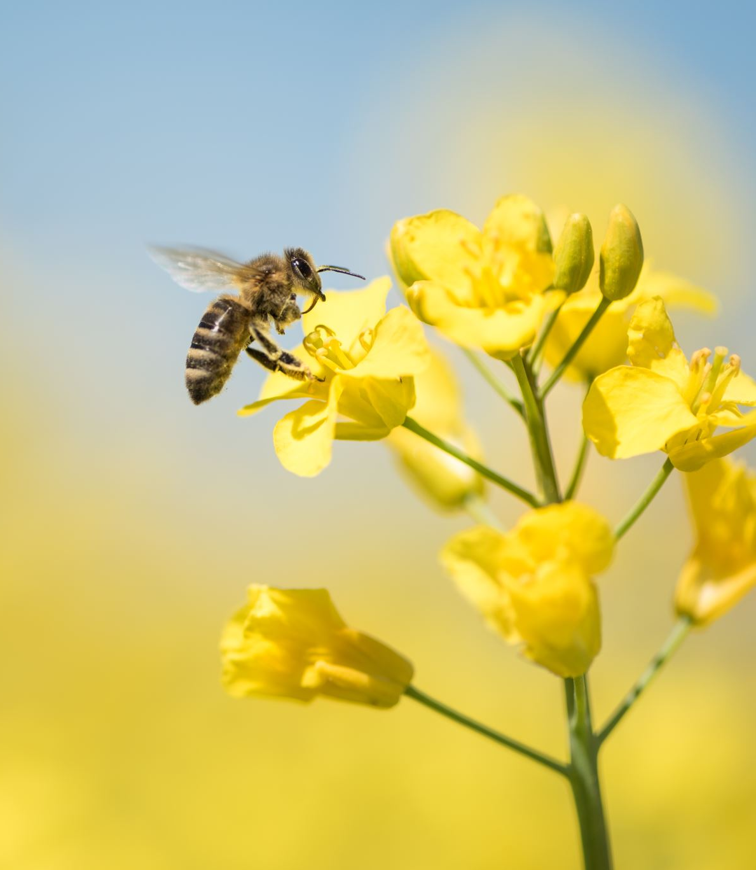
Естественный отбор
- это процесс отбора генотипов особей, наиболее приспособленных к данным условиям среды, и устранения генотипов особей менее приспособленных к данным условиям.

Slide 9

Более приспособленные к данным условиям среды особи оставляют больше потомков, чем менее приспособленные.
Формы естественного отбора:
Стабилизирующий отбор;
Движущий отбор;
Дизруптивный отбор.

Slide 10
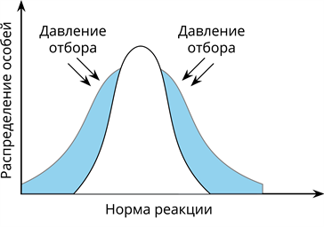
Стабилизирующий отбор
- форма естественного отбора, при котором действие направлено против особей, имеющих крайние отклонения от средней нормы, в пользу особей со средней выраженностью признака.

Slide 11
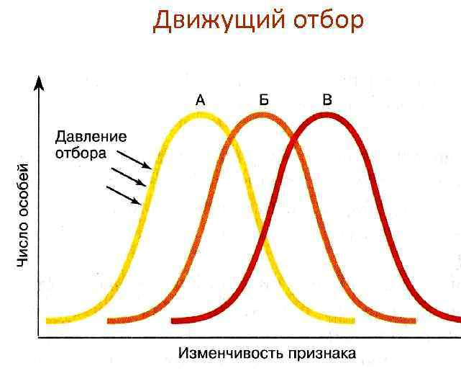
Движущий отбор
- форма естественного отбора, при котором происходит сдвиг нормы реакции признака.

Slide 12
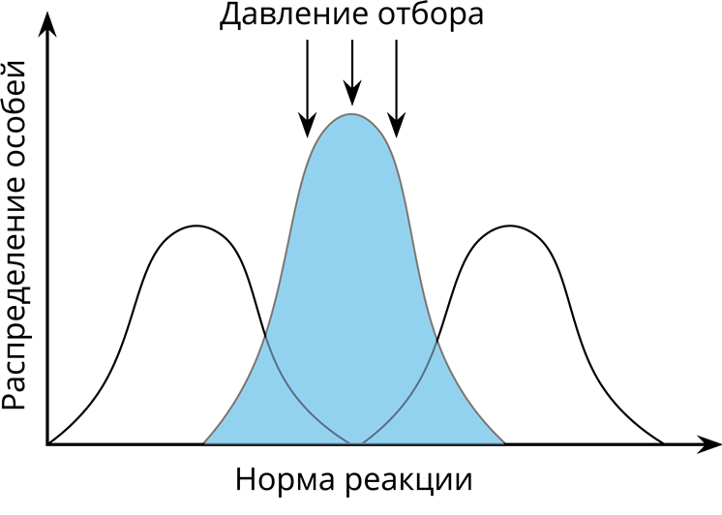
Дизруптивный отбор
- форма естественного отбора, благоприятствующая двум или нескольким направлениям изменчивости, но и не благоприятствующая промежуточному состоянию признака.

Slide 13
Изоляция
- исключение или затруднение свободного скрещивания между особями одного вида

Slide 14

Изоляция является элементарным эволюционным фактором, действующим на микроэволюционном уровне, и приводит к видообразованию.
Типы изоляции:
Географическая;
Экологическая;
Этологическая;
Морфологическая;
Генетическая

Slide 15

Географическая изоляция
- пространственное разобщение популяций благодаря особенностям ландшафта в пределах ареала.

Slide 16
Экологическая изоляция
- разделение по экологическим нишам внутри популяции

Slide 17
Этологическая изоляция
- появление различий в ритуале ухаживания, окраски, запахов, «пения» самцов из разных популяций.

Slide 18
Морфологическая изоляция
- различие в структуре органов размножения, разница в размерах тела, препятствующие скрещиванию.

Slide 19
Генетическая изоляция
- несовместимость гамет, гибель зигот непосредственно после оплодотворения, стерильность или малая жизнеспособность гибридов.
Репродуктивная изоляция является непреодолимым барьером для скрещивания.

Slide 20

Волны жизни
- колебание численности особей, характерные для любой популяции живых организмов.
Сезонные (периодические) волны жизни;
Несезонные (непериодические) волны жизни.

Slide 21

Дрейф генов
- изменение частоты распределения генов из поколения в поколение в силу случайных причин.
Можно наблюдать на примере «бутылочного горлышка»

Slide 22
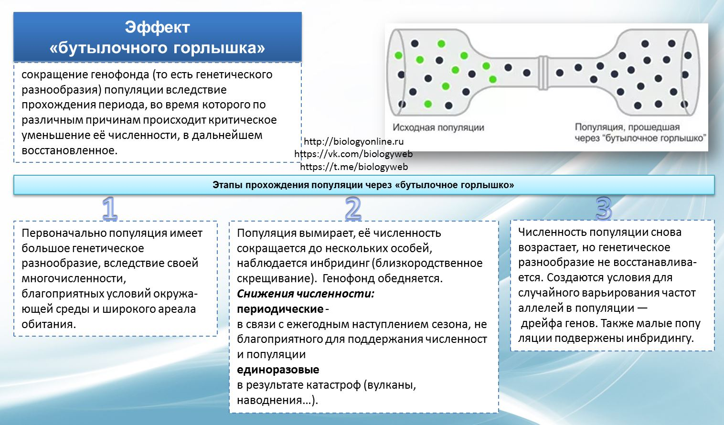

Slide 23
